Slide 1
第10课
辽宋夏金元的统治
1038-1227年
西夏
1115-1234年
金
916-1125年
辽
1206-1368年
元
960
1127
1279
916
1368
1127-1279年
960-1127年
南宋
北宋

Slide 2
一、辽和西夏
1、辽（契丹）
①建立：916年，耶律阿保机
②官制：南、北面官
2、西夏（党项）
①建立：1038年，元昊
②官制：模仿北宋

Slide 3
西夏制度基本模仿北宋，中央机构除汉式官称外，同时有一套本民族称谓的官称。
材料一 元昊模仿宋朝制度，设置中书省、枢密院、三司使司和御史台，分掌行政、军事、财政和监察；地方设立州郡。 ——朱绍侯主编：《中国古代史》
材料二 （中央行政制度）除大体仿照汉官制之外，西夏还部分保留了原来的“番官”体系，如宁令(大王)、谟宁令(诸王)、 祖儒(大首领)、吕则(首领)、枢铭(副首领)等官称。这样，西夏的统治机构中就划分为番汉有别的两个系统，确立了党项贵族在中央政府的主导地位。
——韦庆远主编：《中国政治制度史》
番汉两个系统

Slide 4
二、金（女真）朝入主中原
1、建立：1115年，完颜阿骨打
2、金灭辽与北宋：
3、金与南宋对峙：
4、制度
①沿袭唐宋
②“猛安谋克”

Slide 5

猛 安 谋 克
内容
一种兵民合一的制度。以三百户为一谋克，十谋克为一猛安，以郡县制建置进行管理，将过去领兵打仗的千夫长猛安，百夫长谋克，改革为受封的地方领地、领户之长。
特点
猛安谋克与地域性的村寨结合起来，形成了地方政权的雏形，由地缘政权代替了血缘的氏族组织。
效果
不仅节约了财政开支，而且保证了较强的战斗力。

Slide 6
三、从蒙古崛起到元朝统一
1、蒙古崛起
①1206年，铁木真统一，称“成吉思汗”
②1276年，忽必烈建元
2、元的统一
①1279年，灭南宋
②修驿道

Slide 7
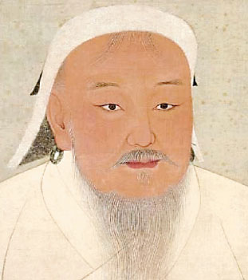
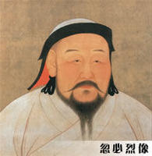
蒙古的兴起和元朝的建立
鄂
黑
1206年成吉思
嫩
斡
汗建立蒙古国
难
龙
河
江
蒙
古
河
大翰耳朵
温都尔汗西南
1271年忽必烈定国
1218年灭西辽
号为元。次年，改中都
为大都，并定都大都。
西
辽
1227年灭西夏
中都
西
夏
1115年攻占中都
黄
北京
中兴
银川
金
成吉思汗像
南京
1234年灭金
河
开封
东
1276年灭南宋
吐
蕃
等
部
襄阳
蔡州
临安
1253年灭大理
大
江
长
江
杭州
海
南
宋
大
蒙古军进攻金、西辽、
理
厓山
西夏、大理路线
1279年消灭南宋残
元军进攻南宋路线
余力量，统一了全国。
南
海

Slide 8
3、制度
⑴中央官制
从全国政务的角度来看,元代中央行政主要分为四个系统，即管理政务的中书省，管理军事的枢密院，管理监察的御史台，管理宗教和吐蕃事务的宣政院。这四个系统互不统属，依照自己所管辖的事物的范围，“得自选官”，直接对皇帝负责。
——韦庆远主编：《中国政治制度史》

Slide 9
⑵行省制
中央集权与地方分权相结合
①内容
10 行省 + 2 特区
②原则
从“山川形便”到犬牙交错
③控制
权力较大、中央节制；定期述职；省官互迁。
④意义
加强控制，巩固统一；集中权力，提高效率；
开发边疆，促进发展；制度变革，省制开端。

Slide 10
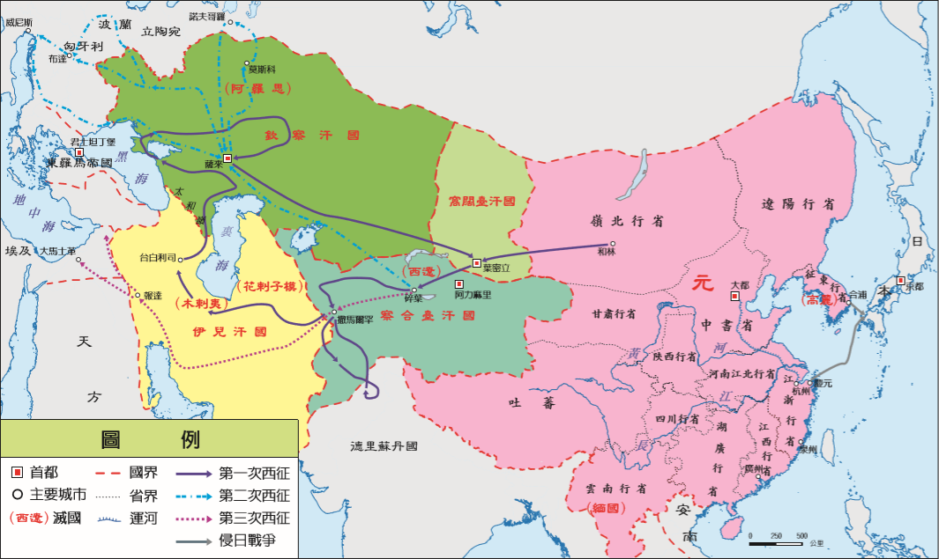
元朝疆域图

Slide 11
材料一 元代行省幅员过于辽阔，即使小省也有数十万平方公里之巨，而且行省长官握有军、民、财政大权，加之行政区划层次既多又复杂，为着防止分裂割据现象的发生，唯一的手段只有利用犬牙相入的原则。因此，元代的省完全一反过去汉州、唐道、宋路的划分方法，无视历来与划界密切相关的几条最重要的山川边界——秦岭、淮河、南岭、太行山——的存在，使得任何一个行省都不能成为完整的形胜之区。
根据材料一，概括元朝地方划分原则与前朝的明显不同？
不同：从山川形便为主到犬牙交错为主
材料二 元代这样分省只服从中央集权统治这个唯一的目的，这就必然要伴生许多弊端，一则地方无险可守，于长治久安颇为有碍；二是将不同气候土壤的地理区域合而为一，对农业经济发展带来不利；三则行省地域过大，于和平时期的行政管理很不方便，省与路之间不得不再设道一级监察区域，增加了管理层次。
——周振鹤《中国地方行政制度史》
根据上述两则材料并结合所学知识，简述元朝行省制的利与弊？
利：消除地方割据的隐患，有利于加强中央集权。
弊：不利于地方的长治久安、农业经济发展，增加了管理层次等。

Slide 12
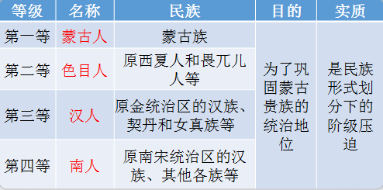
4、元朝的民族关系
⑴民族政策
民族歧视和民族压迫
⑵四等人制

Slide 13
【学习探究】
据材料分析元实施“四等人制”的原因
材料一：把色目人定为第二等是因为除了他们归附较早之外, 还帮着蒙古人进行了很多战争, 而且作战勇猛。……窝阔台、蒙哥与忽必烈伐金、伐宋时, 所用的兵多数是汉人。……因此金统治区的汉人作为元朝武装力量的重要部分, 为他们灭掉南宋也有汗马功劳, 被排在第三也属天经地义。
——全春花《元朝 “四等人制 ”概论》
材料二：忽必烈时代蒙古人主要还是以畜牧经济为主, 所以文献记载:“鞑国地丰水草, 宜羊马 。” … …江南“地窄人稠 ,多为山水所占,大与中原不同, … …”色目人多从事商业活动 , 少数从事于畜牧和农耕 … …正是元代各族群在地域、经济上呈现出的多元差别 ,才客观上造成了四等人的划分 。
——李 翀《多角度解读元代四等人制形成的原因》

Slide 14
材料三：“至于太宗，兼制中国，官分南北，以国制治契丹，以汉制待汉人。” ——脱脱等《辽史》
女真族建立金后，将全国的民族分成四等，《三朝北盟汇编》提到金朝“先女真，次渤海，次契丹，次汉儿。”
——鲁玉《试论元代“四等人”制》
归附时间早晚不同
功劳大小不同
各地区的生产方式不同
辽、金的历史渊源

